Slide 1
ИНСТРУКЦИЯ по использованию ресурсов www.springerlink.com www.springer.com
Ирина Александрова
Лицензионный менеджер Springer
Казахстан
irina.alexandrova@springer.com
Моб.: +7 7017431444

Slide 2
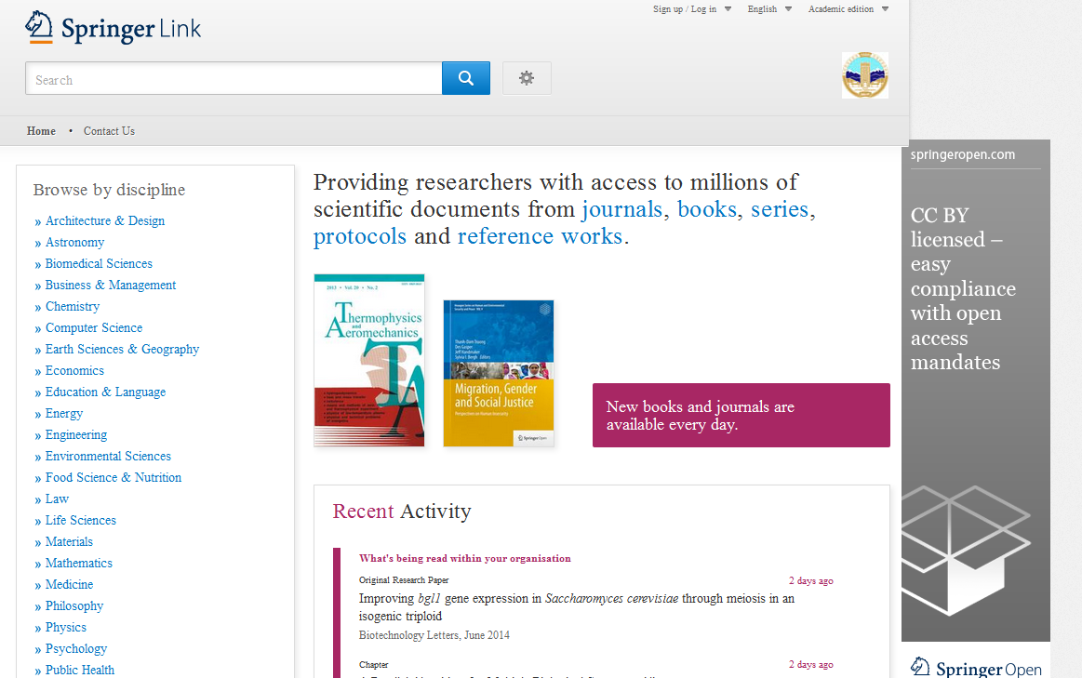
Домашняя страница
Шаг 1 – регистрация
Шаг 1

Slide 3
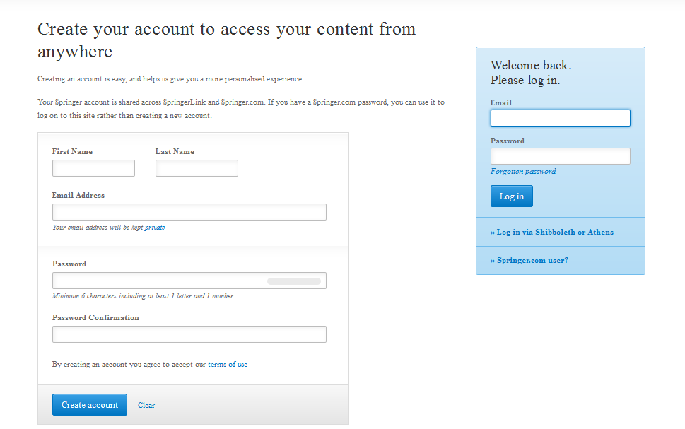
Регистрация
Шаг 1 – Имя
Шаг 2 – Фамилия
Шаг 3 – Электронная почта
Шаг 4 – Пароль
Шаг 5 – Подтвердить пароль
Шаг 6 – Создать
Шаг 1
Шаг 2
Шаг 3
Шаг 4
Шаг 5
Шаг 6

Slide 4
Вход в систему
Шаг 1 – Электронная почта
Шаг 2 – Пароль
Шаг 3 – Вход
Шаг 1
Шаг 2
Шаг 3

Slide 5
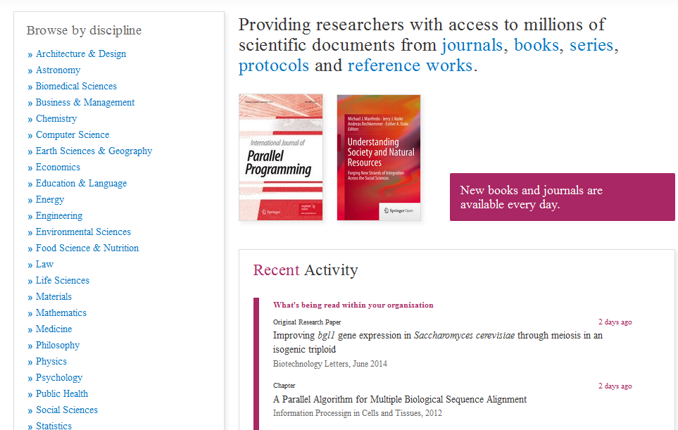
1. ПОИСК ЭЛЕКТРОННЫХ ЖУРНАЛОВ, СТАТЕЙ
Шаг 1 – поиск по ключевым словам
Шаг 2 – Поиск по дисциплинам
Шаг 3 – поиск по категориям
Шаг 1
Шаг 2
Шаг 3

Slide 6
Поиск журналов по ключевым словам
Шаг 1
Шаг 1 – Вводить ключевое слово

Slide 7
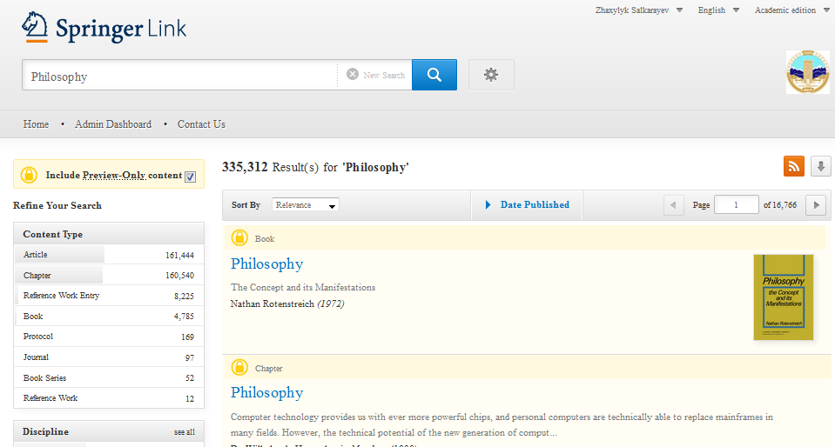
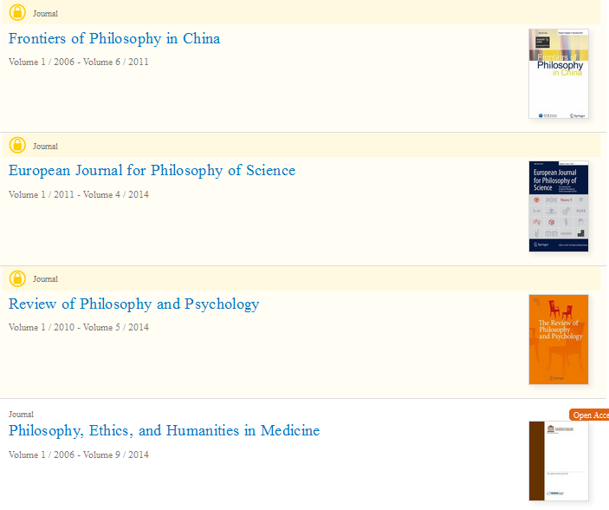
Поиск журналов по ключевым словам
1
1 – Выбрать категорию «журнал»
2 – Выбрать дату публикаций журнала
3 – Выбрать журнал
4 – Скачать стаьи
2
3

Slide 8
Поиск журналов по дисциплинам
Шаг 1 – Выбрать дисциплину
Шаг 1

Slide 9
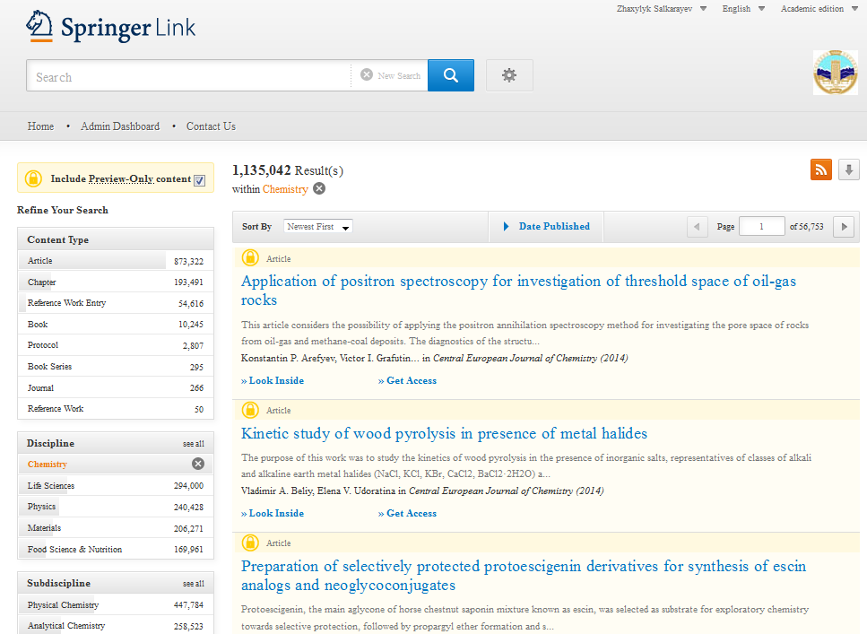
Поиск журналов по дисциплинам
Шаг 1 –Выбрать раздел «журнал»
2 – Выбрать дату публикаций журнала
3 – Выбрать журнал
Шаг 1
Шаг 2
Шаг 3

Slide 10
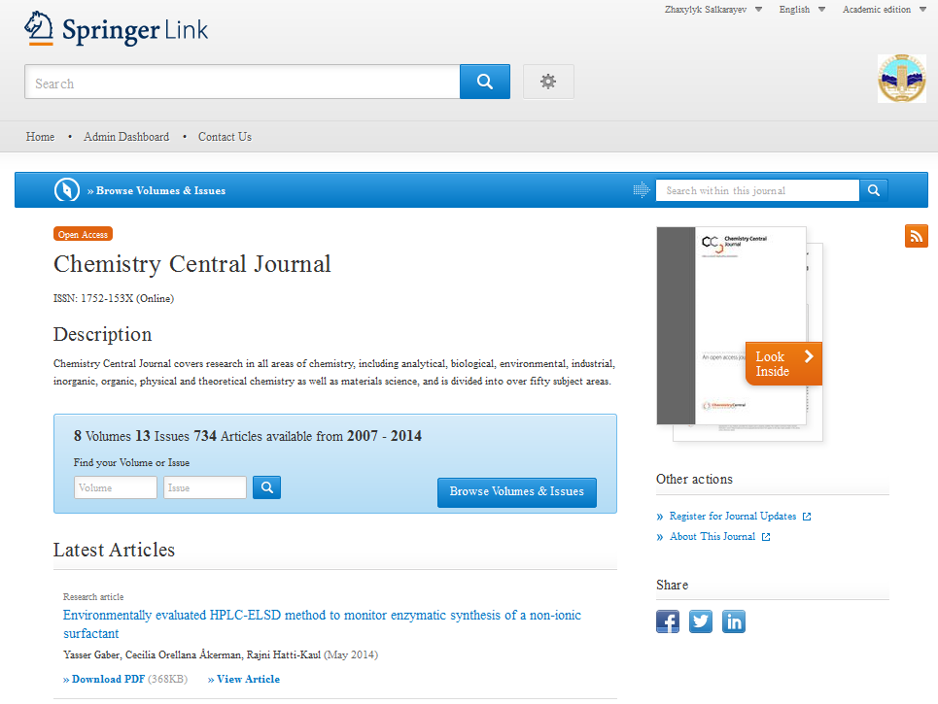
Просмотр журнала
1 – Краткое описание журнала
2 – Поиск по номеру журнала
3 – Последние статьи
4 – Просмотр содержания
5 – Информация о журнале
6– Посмотреть и скачать статьи
1
4
2
3
6
5

Slide 11
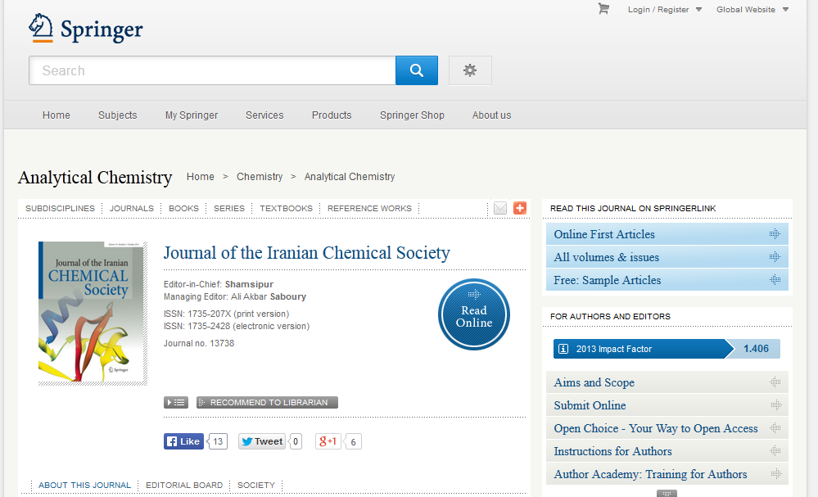
Информация о журнале
1 – Просмотр номеров журнала
2 – Образец стати
3 – Импакт фактор журнала
4 - Инструкции для авторов
5 – Отправить статью онлайн
1
2
3
5
4

Slide 12
2. ПОИСК ЭЛЕКТРОННЫХ КНИГ
1
1 – Поиск по ключевым словам
2– Поиск по дисциплинам
3 – Выбрать категорию «КНИГИ»
3
2

Slide 13
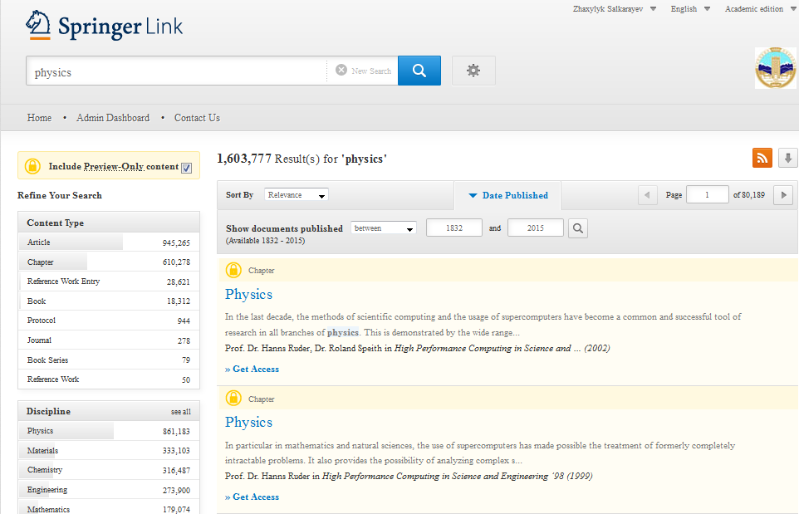
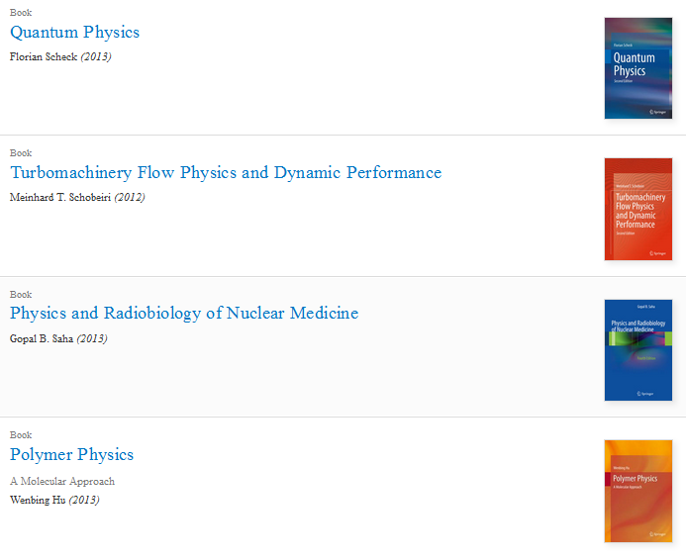
Поиск книг по ключевым словам
1
1 – Вводить ключевое слово
2– Выбрать категорию «книги»
3 – Выбрать дату публикаций книги
4 – Выбрать книгу
3
4
2

Slide 14
Поиск книг по дисциплинам
1 – Выбрать дисциплину
1

Slide 15
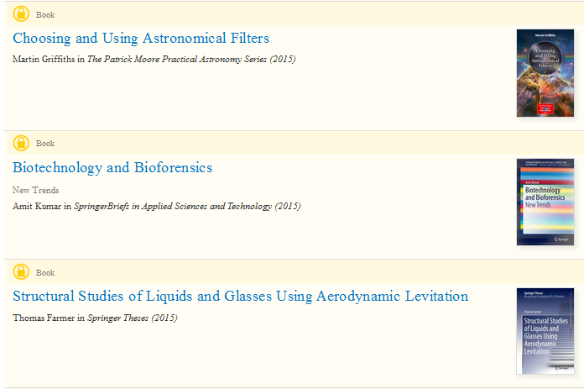
Поиск книг по дисциплинам
1 – Выбрать категорию книги
2 – Выбрать дату публикаций книги
3 – Выбрать книгу
2
1
3

Slide 16
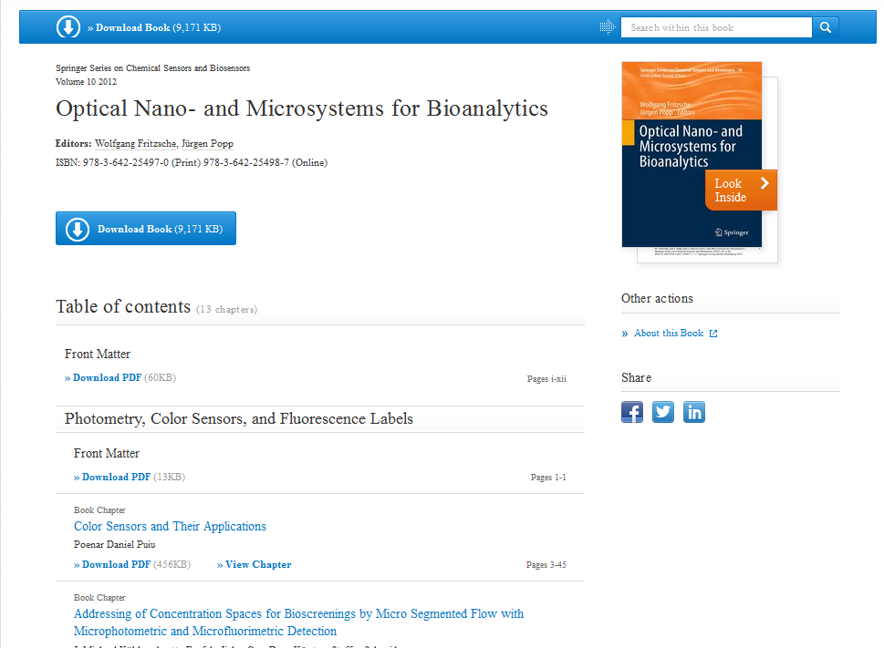
Информация о книге
Шаг 1 –Скачать книгу
Шаг 2 – Скачать главы
Шаг 3 – Просмотр содержания
Шаг 1
Шаг 2
Шаг 3

